Slide 1
EVOLUÇÃO DA MODA
5th grade
Here is where this template begins

Slide 2
O QUE É?
Moda é uma forma de autoexpressão e autonomia em um determinado período e lugar e em um contexto específico, de roupas, calçados, estilo de vida, acessórios, maquiagem, penteado e postura corporal.

Slide 3
HISTÓRIA DA MODA
"A moda surgiu em meados do século XV no início do renascimento europeu. A palavra moda significa costume e provém do latim modus. A variação da característica das vestimentas surgiu para diferenciar o que antes era igual, usava-se um estilo de roupa desde a infância até a morte. A partir da Idade Média, as roupas eram diferentes seguindo um padrão que aumentava segundo a classe social, houve até leis que restringiam tecidos e cores somente aos nobres. A burguesia que não era nobre, mas era rica, passou a imitar o estilo nobre das roupas iniciando um processo de grande trabalho aos costureiros que a partir de então, eram obrigados a produzirem diferentes estilos para diferenciar os nobres dos burgueses. Com a revolução industrial no século XVIII, o custo dos tecidos diminuiu bastante, em 1850 com a invenção das máquinas de costura o custo dos tecidos caiu ainda mais.
style
looks
colors

Slide 4
LINHA DO TEMPO
ANOS DA EVOLUÇÃO DA MODA
XV
1960
2000 até hoje
Início da moda
Meio da moda
Dias atuais

Slide 5
MODA EM XV
Foi o momento da extravagância! No período do Renascimento, a sociedade se tornou mais questionadora e, por consequência, mais curiosa. Isso gerou impactos culturais que também refletiram no vestuário. A moda renascentista carrega traços da Era gótica medieval. Comerciantes e navegadoras faziam o comercio em rotas asiáticas e via oceano. Eles trouxeram do oriente para a Europa sedas, brocados, novas técnicas de tingimento, temperos, perfumes e joias nunca antes vistas. Este merchandise asiático foi inserido na Europa por famílias como os Borgias e os Médici. A moda italiana renascentista era simples mas com tecidos luxuosos, joalheria elegante e cores brilhantes. Lá por 1450, os vestidos femininos passaram a ter a parte de cima separada da saia, dando origem aos primeiros corpetes. As mangas, em homens e mulheres eram bastante elaboradas e bufantes. O comercio levou esta moda italiana para países como a França, Alemanha e Inglaterra.
style
looks
colors

Slide 6
MODA EM 1500
Moda entre os anos de 1500 e 1550 o advento do Renascimento, no século XIV trouxe mudanças no cenário Europeu. As cidades cresciam, o número de comerciantes e artesãos especializados na invenção de roupas aumentou, e, com a queda do Império Bizantino, a Europa Oriental tomaria a liderança na produção de estilos e tendência aplicados à produção de roupas. Homens passaram a usar roupas mais pesadas na parte superior do corpo. Uma vestimenta masculina típica da época, especialmente entre a nobreza, era um tipo de jaqueta pesada, com uma saia que ficava na região das pernas, até os joelhos. Homens também usavam sapatos cujas pontas ficavam para cima, e dispunham de uma grande variedade de gravatas e colares. Já as mulheres da nobreza passaram a usar altos saltos, vestidos rodados e com glitter. Os vestidos passaram a ser firmemente atados ao busto. Homens de classes inferiores usavam blusas e calças justas e simples, e as mulheres usavam vestidos simples.
Uma das principais influências na moda europeia, no século XVI foi a corte espanhola. Uma das principais tendências por parte dos membros da corte era o uso de grandes colarinhos no pescoço, que ficou em uso por aproximadamente dois séculos. No século XVII, os franceses passaram a dominar a moda na Europa, e roupas usadas pelos nobres franceses eram rapidamente copiadas por outros países (com a exceção da Espanha).

Slide 7
MODA EM 1600
A moda no período 1600-1620 na roupa da Europa Ocidental é caracterizada pelo desaparecimento do rufo em favor de grandes rendas ou colarinhos de linho. Cintura aumentou durante o período para homens e mulheres. Outras modas notáveis ​​incluíam mangas cheias, cortadas e chapéus altos ou largos com abas. Para os homens, a mangueira desaparecia em favor de calções.
A silhueta, que era essencialmente próxima do corpo com mangas apertadas e uma cintura baixa e pontiaguda, por volta de 1615, gradualmente suavizou e ampliou. As mangas ficaram muito cheias e, nas décadas de 1620 e 1630, eram geralmente cobertas ou cortadas para mostrar as volumosas mangas da camisa ou a camisa embaixo.

Slide 8
MODA EM 1700
A moda no período de 1700 a 1750 nos países europeus e europeus influenciou-se por uma silhueta cada vez maior para homens e mulheres, seguindo o visual alto e estreito dos anos 1680 e 90. As perucas continuavam essenciais para os homens de substância e eram frequentemente brancas; o cabelo natural foi pulverizado para conseguir o olhar elegante.
Em todos os lugares, os estilos de roupas se tornaram menos carregados à medida que os tecidos se tornaram mais valiosos. As silhuetas tornaram-se mais naturais e menos volumosas, e as cores começaram a iluminar em direção ao estilo rococó. Estilos para ambos os sexos encontraram conformidade simples. O peso e as cores negras do período anterior desapareceram e foram substituídos por pastéis, luz e certa liberdade de espírito. Costume gostos influenciados pelo entretenimento, cultura, artes, teatro, arquitetura e modafelt. Uma sensação de liberdade e uma alegria de vida que refletia bem a moda da época, certa frivolidade estava se desenvolvendo. A política e a administração do país foram esquecidas pela nobreza e pelo rei. Os assuntos do país foram deixados para a classe média, enquanto os nobres e a realeza buscavam o entretenimento e o prazer. O afastamento do governo, combinado com um novo ceticismo, espalhou os estilos da moda masculina tradicional; na transição do barroco para o rococó, essa mudança trouxe os estilos elegante, doce e feminino. os padrões doces e florais do tecido ganharam popularidade.

Slide 9
MODA EM 1800
A moda no período de 1800 a 1815, ou a moda no estilo do Império, nesse período, os estilos de roupas femininas da moda se baseavam na silhueta do Império – os vestidos estavam bem ajustados ao tronco logo abaixo do busto, caindo frouxamente embaixo. Esses estilos são comumente chamados de “estilo Império”

Slide 10
MODA EM 1900
No ano de 1900, muitas mudanças aconteceram nos padrões e formas de entender a moda.
As roupas de alta qualidade eram confeccionadas apenas por costureiras, o que tornava as peças em artigos de luxo. Porém, com o tempo, as máquinas de costuras se tornaram comuns, o que permitiu que as roupas fossem confeccionadas em grandes fábricas.
A partir dessa época, o padrão masculino era representado pelos lutadores e homens mais fortes, como o fisiculturista Eugene Sandow, e depois a Primeira Guerra Mundial trouxe o estilo elegante e refinado com bigodes.

Slide 11
MODA EM 1900
No ano de 1900, muitas mudanças aconteceram nos padrões e formas de entender a moda.
As roupas de alta qualidade eram confeccionadas apenas por costureiras, o que tornava as peças em artigos de luxo. Porém, com o tempo, as máquinas de costuras se tornaram comuns, o que permitiu que as roupas fossem confeccionadas em grandes fábricas.
A partir dessa época, o padrão masculino era representado pelos lutadores e homens mais fortes, como o fisiculturista Eugene Sandow, e depois a Primeira Guerra Mundial trouxe o estilo elegante e refinado com bigodes.
Anos 1920
Nessa época, para as mulheres, os corpos valorizados eram aqueles sem curvas, diferentemente da época passada. Além disso, optavam por cabelos curtos. As roupas eram mais retas e largas, permitindo que o corpo não ficasse marcado. Já os homens usavam um estilo arrumado com cabelos penteados e olhar sedutor, como os atores de filme mudo da época.
Anos 1930 a 1940
Passando pela Grande Depressão da década de 1930, as pessoas deixaram de comprar para reparar e consertar as peças de roupa.
O corpo feminino ideal passa a ser mais arredondado, com cintura levemente fina. Os homens continuavam imitando as estrelas de cinema, com estilo forte, ombros largos e músculos delineados.
Em 1940, a atriz Marilyn Monroe representava o padrão feminino almejado, e os homens foram influenciados pela guerra: homem forte, masculino e sem barba.
Anos 1950 a 1960
Na década de 50, tornou-se acessível a moda de roupa feita à mão para a classe média. E em 60, a indústria têxtil deslanchou, surgindo no mercado muitas empresas do ramo.
Já o padrão agora era outro: corpos magros, altos, sem curvas e com uma aparência jovem. A modelo Twiggy é o exemplo que influenciou muitos na época.
No mundo masculino, o padrão seguido era de homens como Elvis Presley e Marlon Brando, este último com estilo rebelde e roupa de couro.
Anos 1980
Houve uma mudança na indústria de tecidos, e o vestuário começou a ficar mais barato. Além disso, foi aplicado o ciclo da estações da moda: primavera/verão e outono/inverno.
O “bronzeado natural” foi a maior tendência dessa época entre homens e mulheres. Em 1982, com vídeos de exercícios gravados por Jane Fonda, outra moda explodiu: as mulheres podiam malhar em casa para ter o corpo das artistas. Os homens também seguiam essa linha e exibiam seus corpos atléticos e bronzeados.
Anos 1990
Expandiu a colonização mundial da moda e, nesse momento, marcas estrangeiras entraram nos mercados locais, tornando a compra cada vez mais fácil e acessível.
O corpo desejado da época era o da modelo Kate Moss, um estilo muito magro, com ossos protuberantes. Os homens seguiam a linha grunge, passando uma imagem de despreocupação com o estilo.

Slide 12
MODA EM 1920
Anos 1920
Nessa época, para as mulheres, os corpos valorizados eram aqueles sem curvas, diferentemente da época passada. Além disso, optavam por cabelos curtos. As roupas eram mais retas e largas, permitindo que o corpo não ficasse marcado. Já os homens usavam um estilo arrumado com cabelos penteados e olhar sedutor, como os atores de filme mudo da época.

Slide 13
MODA EM 1930
Anos 1930 a 1940
Passando pela Grande Depressão da década de 1930, as pessoas deixaram de comprar para reparar e consertar as peças de roupa.
O corpo feminino ideal passa a ser mais arredondado, com cintura levemente fina. Os homens continuavam imitando as estrelas de cinema, com estilo forte, ombros largos e músculos delineados.

Slide 14
MODA EM 1940
Em 1940, a atriz Marilyn Monroe representava o padrão feminino almejado, e os homens foram influenciados pela guerra: homem forte, masculino e sem barba.

Slide 15
MODA EM 1940
Em 1940, a atriz Marilyn Monroe representava o padrão feminino almejado, e os homens foram influenciados pela guerra: homem forte, masculino e sem barba.

Slide 16
MODA EM 1950
Anos 1950 a 1960
Na década de 50, tornou-se acessível a moda de roupa feita à mão para a classe média. E em 60, a indústria têxtil deslanchou, surgindo no mercado muitas empresas do ramo.
Já o padrão agora era outro: corpos magros, altos, sem curvas e com uma aparência jovem. A modelo Twiggy é o exemplo que influenciou muitos na época.
No mundo masculino, o padrão seguido era de homens como Elvis Presley e Marlon Brando, este último com estilo rebelde e roupa de couro.

Slide 17
MODA EM 1980
Anos 1980
Houve uma mudança na indústria de tecidos, e o vestuário começou a ficar mais barato. Além disso, foi aplicado o ciclo da estações da moda: primavera/verão e outono/inverno.
O “bronzeado natural” foi a maior tendência dessa época entre homens e mulheres. Em 1982, com vídeos de exercícios gravados por Jane Fonda, outra moda explodiu: as mulheres podiam malhar em casa para ter o corpo das artistas. Os homens também seguiam essa linha e exibiam seus corpos atléticos e bronzeados.

Slide 18
MODA EM 1990
Anos 1990
Expandiu a colonização mundial da moda e, nesse momento, marcas estrangeiras entraram nos mercados locais, tornando a compra cada vez mais fácil e acessível.
O corpo desejado da época era o da modelo Kate Moss, um estilo muito magro, com ossos protuberantes. Os homens seguiam a linha grunge, passando uma imagem de despreocupação com o estilo.

Slide 19
MODA EM 2000
Quem viveu essa época sabe bem como ela foi incrível, surpreendente, ousada e o quanto ditou grandes tendências de moda dos anos 2000.
Quem viveu essa época sabe o quanto ela foi incrível, surpreendente, ousada e ditou grandes tendências de moda dos anos 2000. Por exemplo, quem não se lembra das calças de cintura baixa e das minissaias com cinto que eram sucesso entre as adolescentes? Do mesmo modo, as boinas coloridas e as calças com estampa camuflada também foram itens que marcaram a geração.

Slide 20
MODA ATUAL
Atualmente, a moda é bem diversa. É possível escolher tanto roupas soltas quanto mais justas, curtas ou longas. A moda permite que você escolha o que acha que mais combina consigo.
Ainda hoje os padrões tendem a corpos magros ou bem definidos. Mas o mais importante é ter liberdade para escolher o corpo que deseja e que lhe faça sentir mais feliz e saudável!

Slide 21
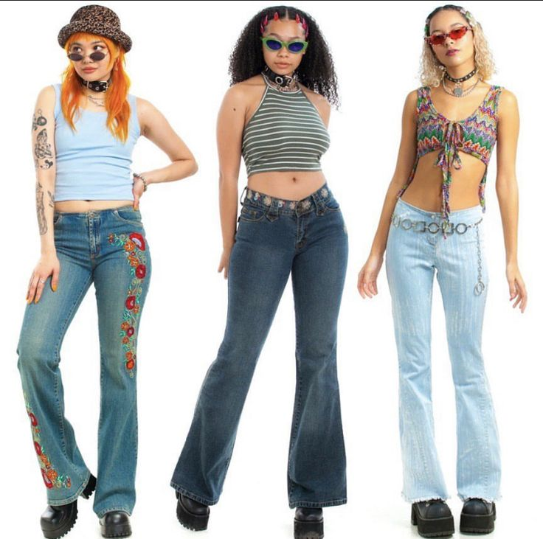
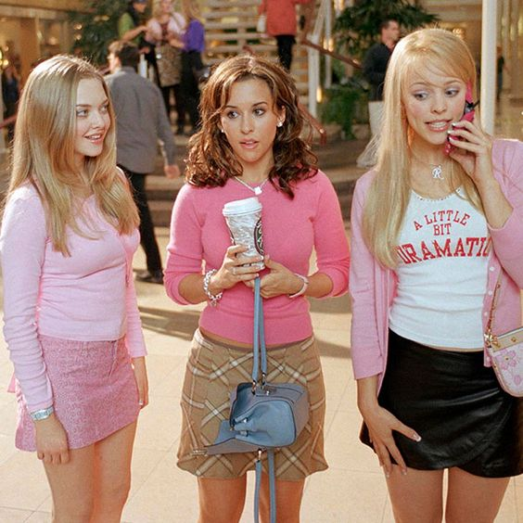
ESTILO: y2k

Slide 22
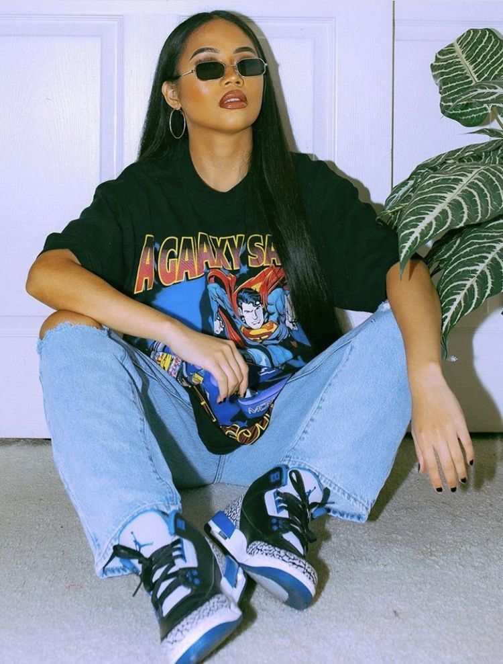
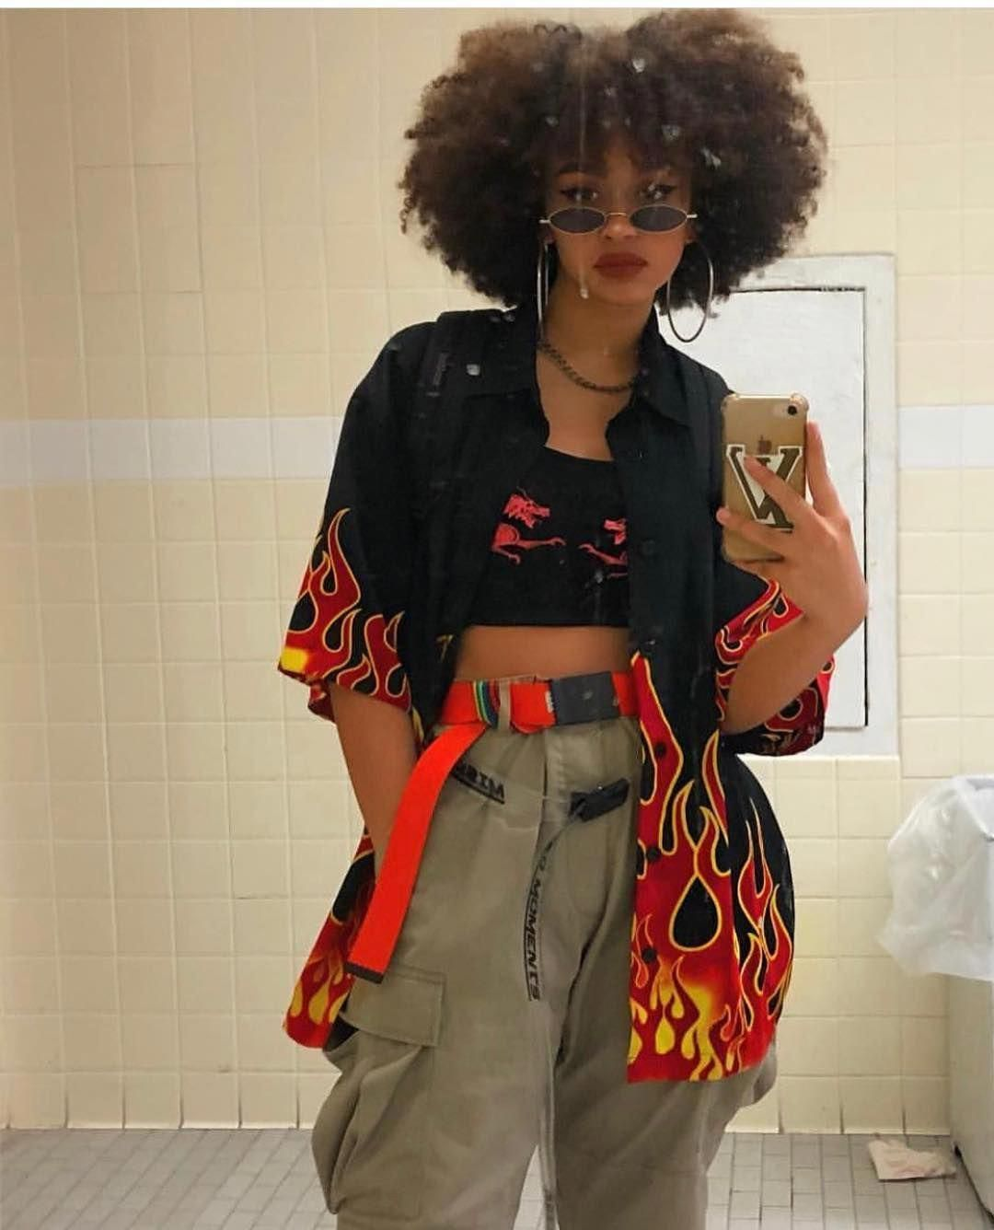
ESTILO: stretwear

Slide 23
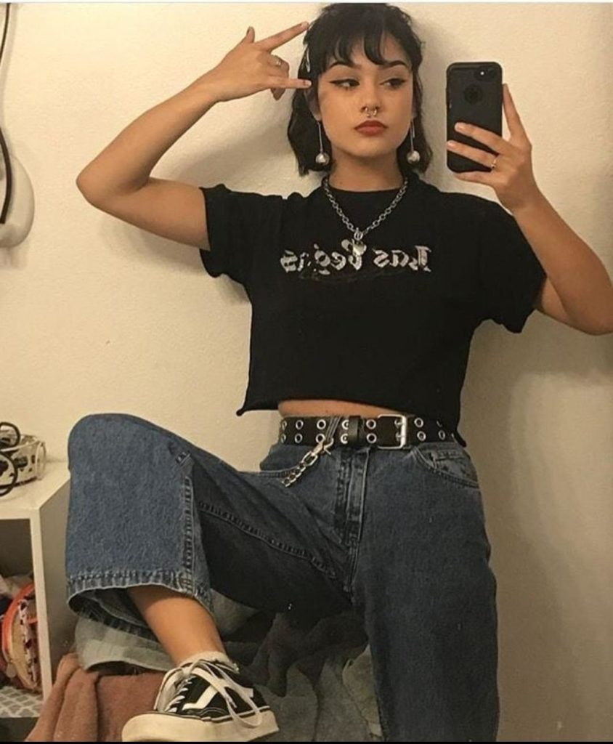
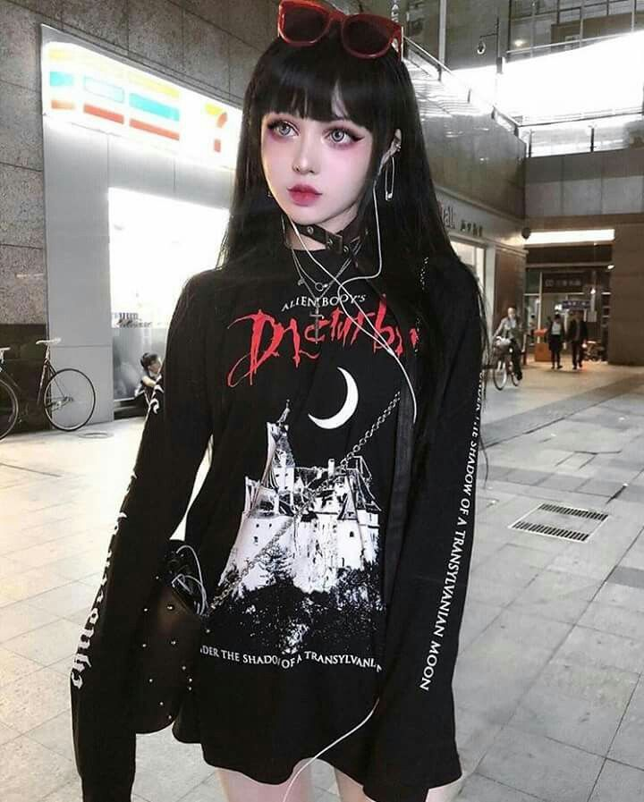
ESTILO: e-girl

Slide 24
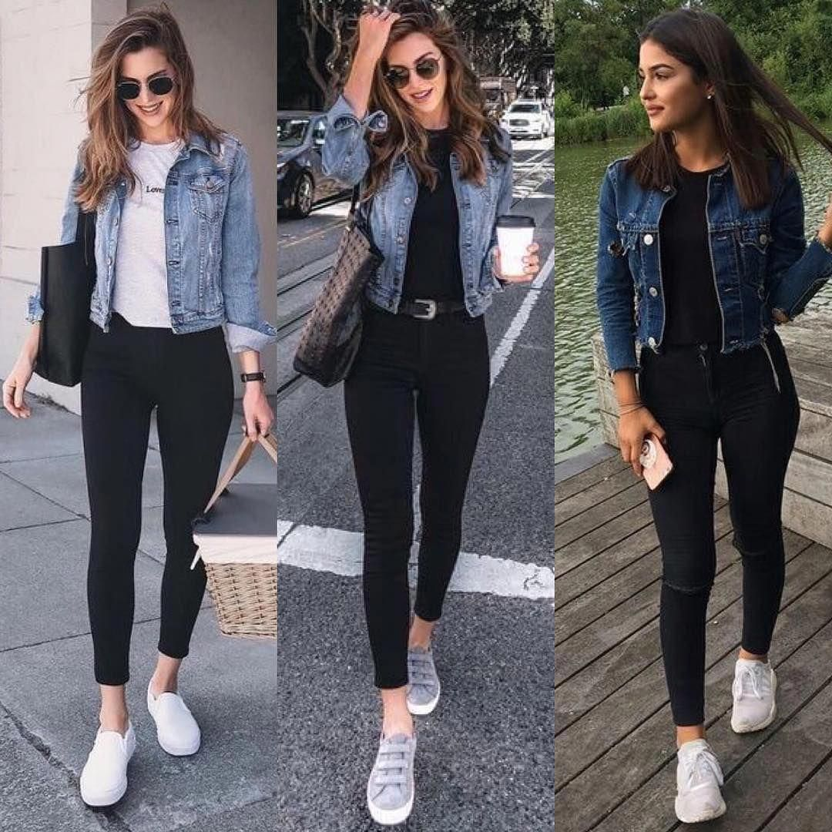
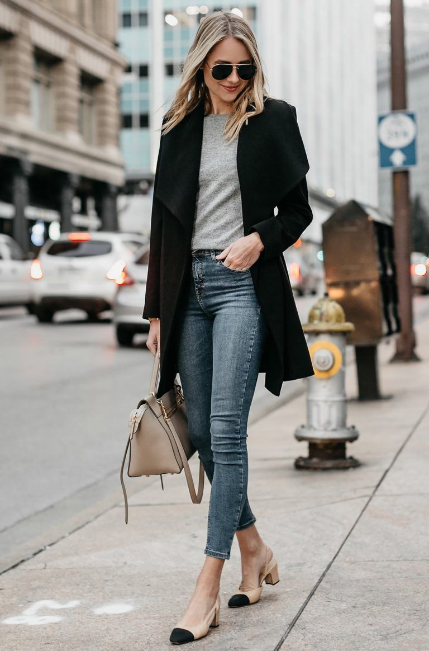
ESTILO: Casual

Slide 25
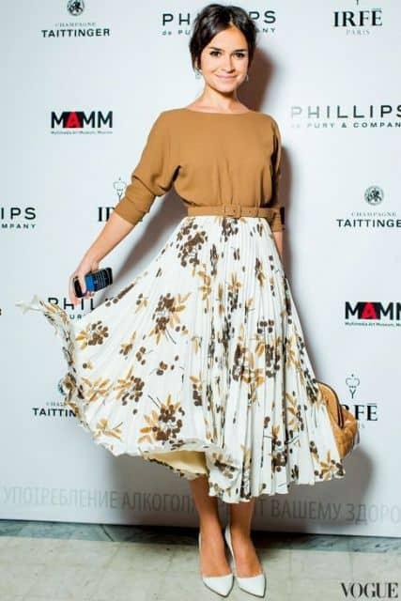
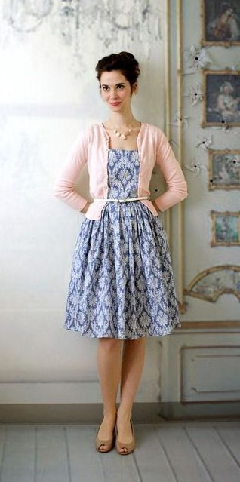
ESTILO: vintage

Slide 26
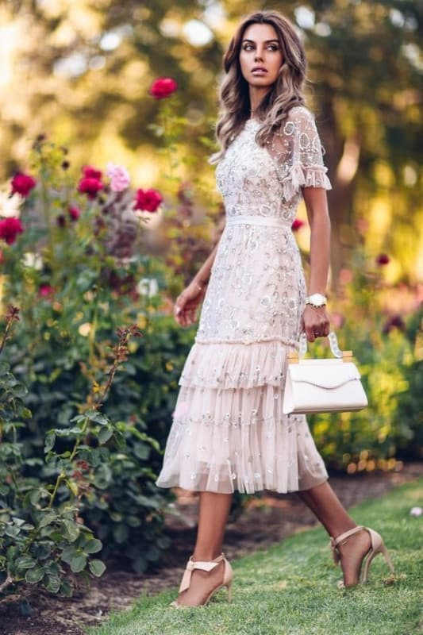
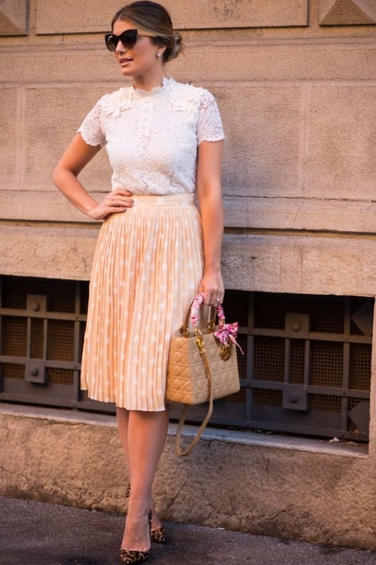
ESTILO: romantico

Slide 27
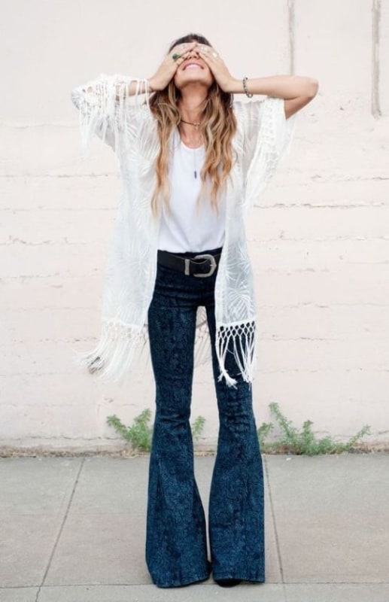
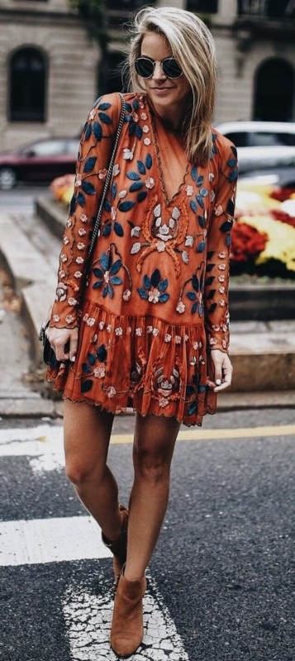
ESTILO: boho

Slide 28
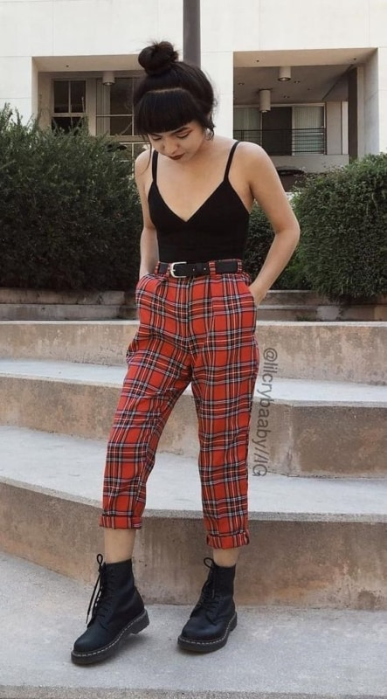
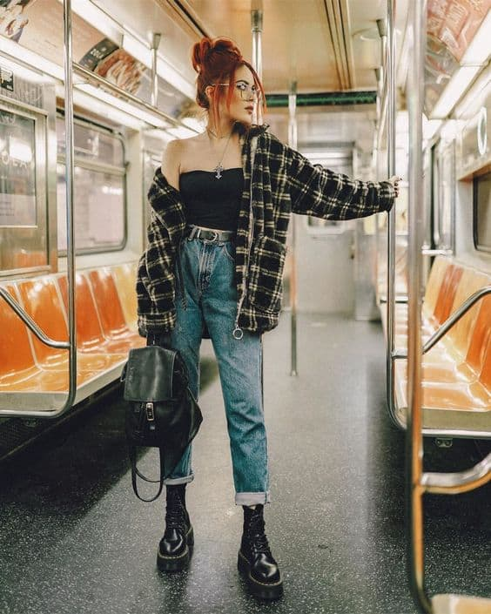
ESTILO: grunge

Slide 29
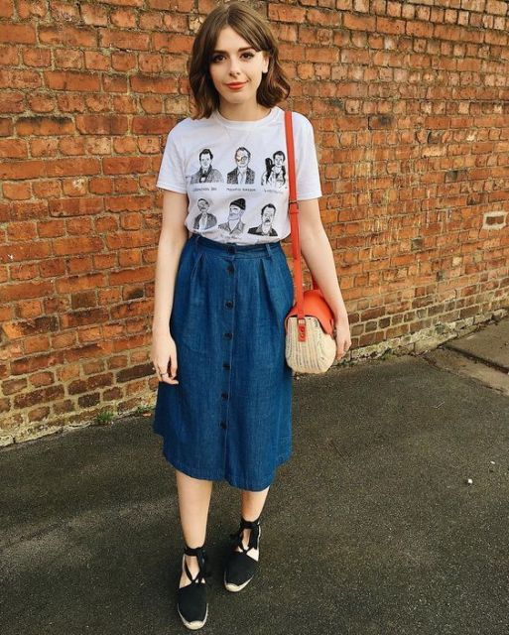
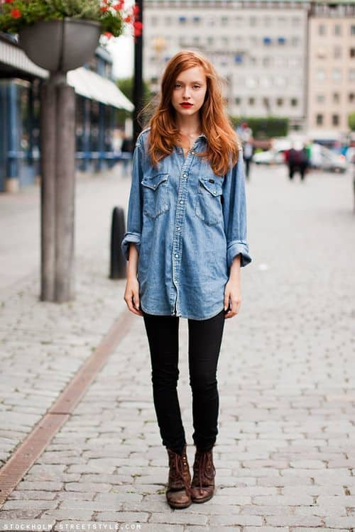
ESTILO: indie

Slide 30
FONTES:
https://tudocommoda.com/estilos/estilos-de-roupas/
https://www.dicasdemulher.com.br/y2k/
https://blog.dilsonstein.com.br/conheca-as-mudancas-ao-longo-da-historia-da-moda/
https://modahistorica.blogspot.com/2013/11/a-moda-feminina-de-1700-1750.html

